Slide 1
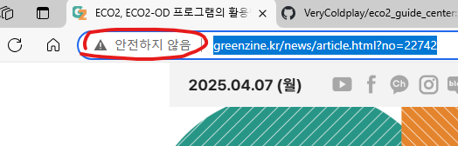
다이어그램 링크
ECO2, ECO2-OD 프로그램의 활용방안과 사용법 소개
근데 나한테도 안전하지 않음이라고 뜨긴 해.. 근데 열림!

Slide 2
수식 list
냉방 부분 페이지
이 페이지는 냉방 관련 로직입니다.
냉방 부하는 다음 식을 통해 계산됩니다.
a
a | 3-44 | A+b
A=a+b;
Print A
출력화면: “A+b (3-44)”

Slide 3
1. 그냥 ECO2의 전체적인 로직 자체가 궁금한 사람
2. ECO2 프로그램을 작동을 해보다가 어떤 특정 부분의 로직만 궁금한 사람
현재 승연이/예은이 시작하는 관점: 1번
그럼 2번은?
- 1번대로 트리구조

Slide 4
존의 에너지요구량 - 난방
설명+수식
이 페이지 안에 페이지를 생성
그 페이지 내 설명 + 수식
….
>> 트리구조가 복잡하게 만들어지면서 가장 말단 페이지

Slide 5
존의 에너지요구량 - 냉방

Slide 6
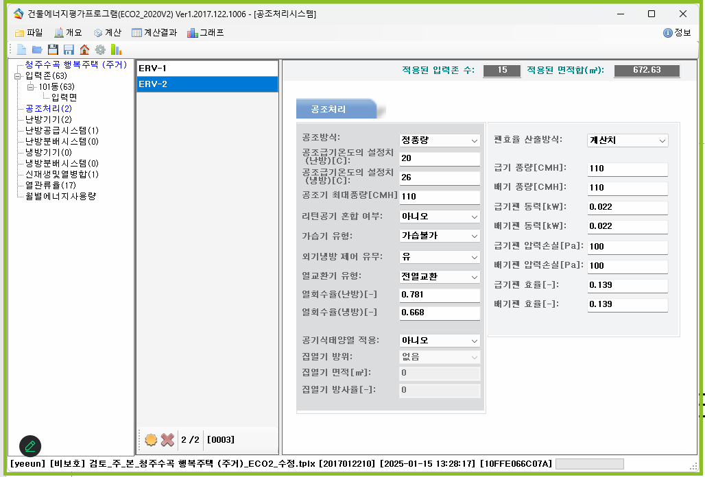

Slide 7
1. 최초 연동 (1회만)
2. 업데이트 연동
git add . (github에 변경된 파일을 추가/업데이트)
git commit –m “뭐가 바뀌었는지 간단히“
git push (github으로 local 변경사항 푸시, github에 로딩)
mkdocs gh-deploy (mkdocs 페이지랑 연결)

